Slide 1
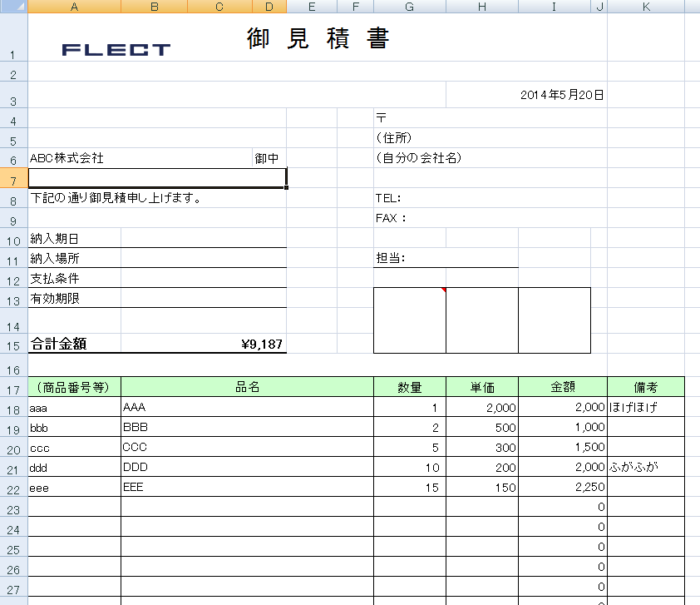
個別にセルに
名前を付ける
範囲に名前を付けた場合は値を配列で取得できる

